Slide 1
OS – 메모리 관리
최형순
2023.05.04(목)

Slide 2
1. 메모리 관리 방법
운영체제가 메모리를 관리하는 2가지 방식
스와핑 기법을 통한 메모리 관리
페이징 기법을 통한 메모리 관리

Slide 3
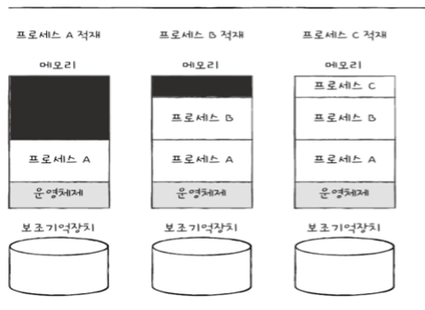
2-1. 연속 메모리 할당이란?
연속적인 메모리 공간에 프로세스를 할당하는 방식

Slide 4
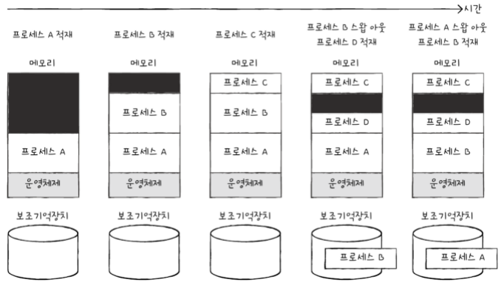
2-2. 스와핑(Swapping)
사용되지 않는 일부 프로세스를 보조기억장치로 내보내고 실행할 프로세스를 메모리로 보내는 메모리 관리 기법
스왑 영역(Swap Space) : 프로세스들이 이동하는 보조기억장치의 일부 영역
스왑 아웃(Swap-Out) : 현재 실행되지 않는 프로세스 메모리 => 스왑 영역 이동
스왑 인(Swap-In) : 스왑 영역 => 메모리 이동

Slide 5
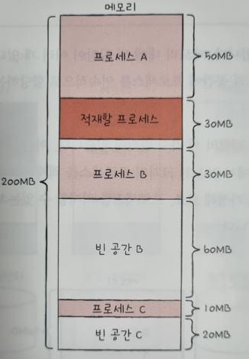
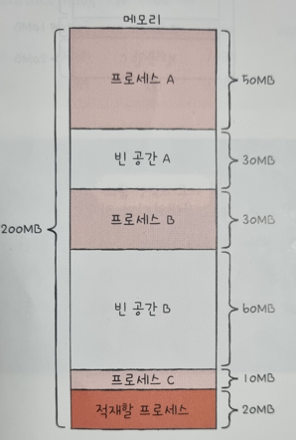
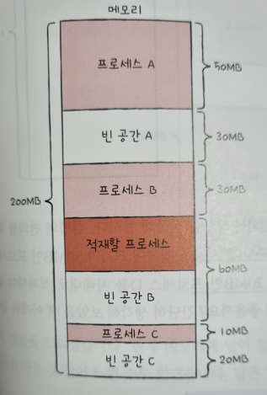
2-3. 연속 메모리 할당 3가지 방식
<최초 적합>
<최적 적합>
<최악 적합>

Slide 6
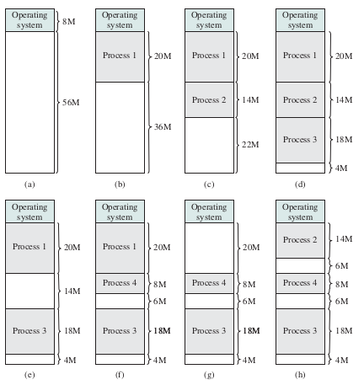
2-4. 연속 메모리 할당 문제
외부 단편화 현상 발생
메모리의 빈 공간이 존재하는데 사이즈가 작은 빈 공간이 많아 다른 프로세스를 적재할 수 없는 현상

Slide 7
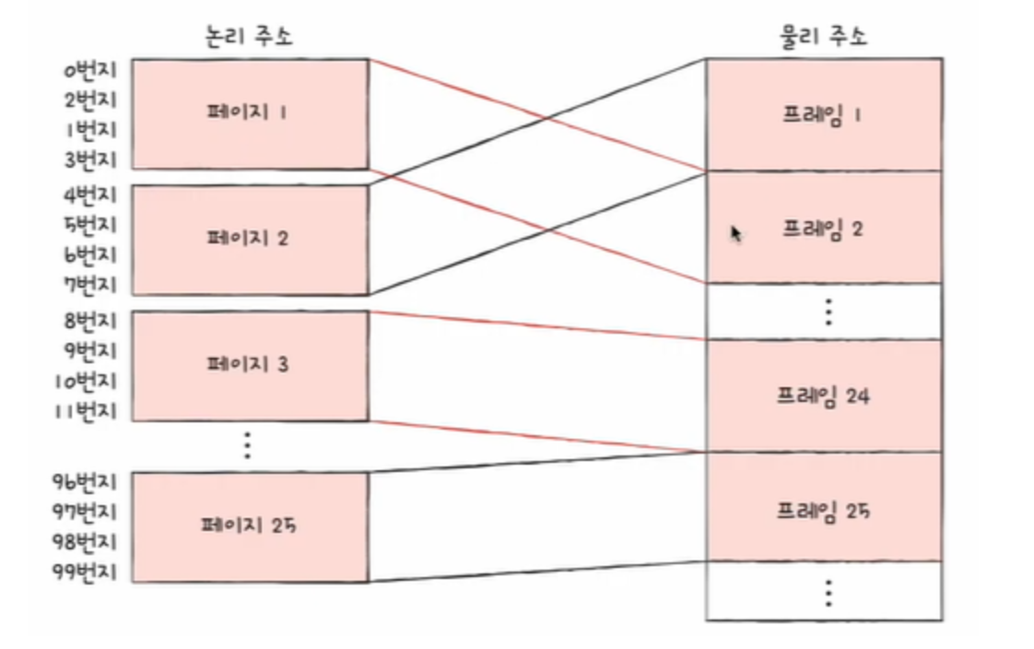
3-1. 페이징을 통한 메모리 관리
페이징이란?
프로세스를 페이지라는 일정한 단위로 나눔
메모리 공간을 프레임이라는 일정한 단위로 나눔
페이지를 프레임에 할당하는 메모리 관리 기법

Slide 8
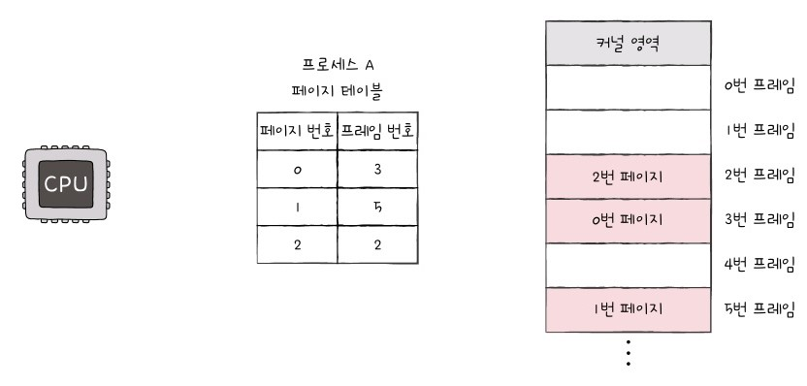
3-2. 페이지 테이블
의문점 발생?
프로세스가 메모리에 불연속적으로 배치, CPU 입장에서 이를 순차적으로 실행 X
해결 방법
페이지 테이블 이용 -> 페이지 번호와 프레임 번호를 짝지어주는 이정표

Slide 9
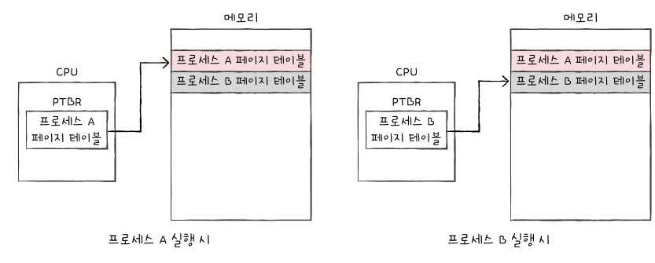
3-2. 페이지 테이블
페이지 테이블 -> 메모리 존재
메모리 접근 시간 2배 증가
메모리에 있는 페이지 테이블을 보기 위해 접근
그렇게 알게된 프레임에 접근

Slide 10
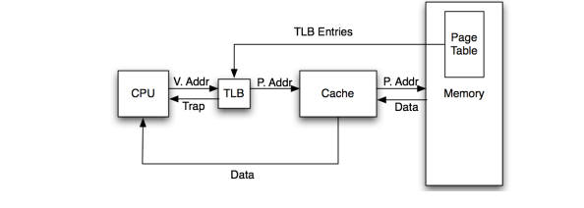
3-2. 페이지 테이블 캐시 메모리
CPU 곁에 TLB(Translation Lookaside Buffer) 페이지 테이블 캐시 메모리를 둠
TLB -> 페이지 테이블 일부 내용만 저장
TLB에 접근하고자 하는 페이지 번호가 없을 경우 메모리 내의 페이지 테이블에 접근

Slide 11
3-3. 페이지 교체
페이징 기법을 통해서 메모리 관리 OK
모든 페이지를 프레임에 할당하면 앞에서 언급했던 프로세스 전체를 메모리에 적재하는 거랑 차이는?
요구 페이징
메모리에 모든 페이지 적재 x -> 필요한 페이지만 적재하는 기법 사용
CPU -> 특정 페이지 접근 명령 실행
해당 페이지 메모리 존재 o -> 해당 프레임 접근
해당 페이지 메모리 존재 x -> 페이지 폴트 발생 -> 페이지를 메모리에 적재

Slide 12
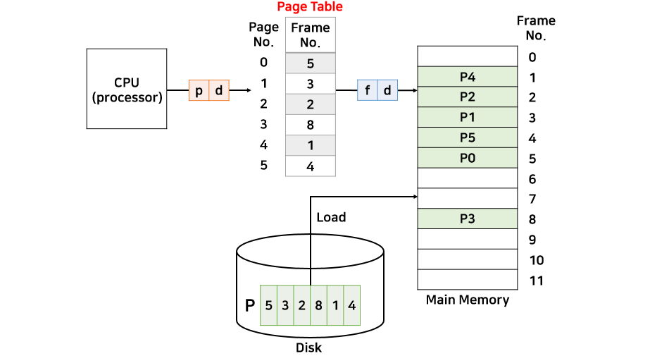
3-3. 페이지 교체

Slide 13
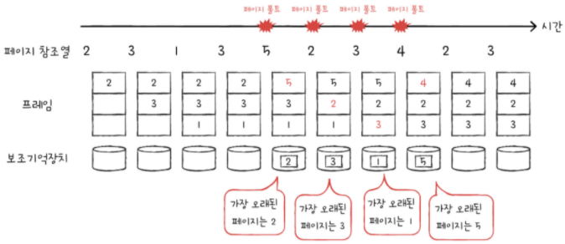
3-4. 페이지 교체 알고리즘
FIFO 페이지 교체 알고리즘
메모리에 가장 먼저 올라온 페이지부터 페이지 아웃하는 방식

Slide 14
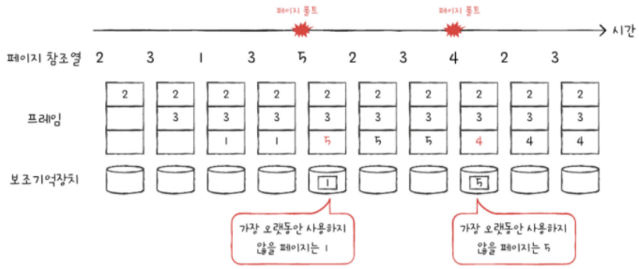
3-4. 페이지 교체 알고리즘
최적 페이지 교체 알고리즘
앞으로 사용 빈도가 가장 낮은 페이지를 교체하는 방식

Slide 15
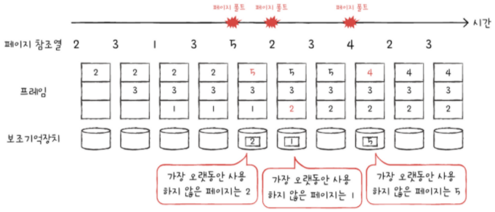
3-4. 페이지 교체 알고리즘
LRU 페이지 교체 알고리즘
가장 오랫동안 사용되지 않은 페이지를 교체하는 방식

Slide 16
감사합니다.

